Slide 1
Лекция №7
ОБОРУДОВАНИЕ ДЛЯ ПРЕССОВАНИЯ СЫРЬЯ И ПОЛУФАБРИКАТОВ

Slide 2
КЛАССИФИКАЦИЯ ОБОРУДОВАНИЯ
В перерабатывающих производствах прессование применяют для обезвоживания, брикетирования твердых материалов, гранулирования и формования пластичных материалов.
Сущность прессования заключается в обработке материала внешним давлением в специальных прессах. Прессы применяют для отжима жидкой фазы, придания продукту определенной формы, а также для его уплотнения при транспортировании. Механические прессы бывают периодического и непрерывного действия.
Механические прессы периодического действия могут быть рычажными, винтовыми, гидравлическими и пневматическими.
К механическим прессам непрерывного действия относятся шнековые, вальцовые, ротационные, штанговые, кольцевые, ленточные и дисковые.
Одна из разновидностей прессования — брикетирование. Брикетированию подвергают преимущественно сыпучие продукты путем их прессования (уплотнения) в замкнутом пространстве под воздействием внешнего давления до плотности, при которой обрабатываемый продукт не может самопроизвольно разрушаться и превращается в монолит брикет.

Slide 3
ОБОРУДОВАНИЕ ДЛЯ ОТДЕЛЕНИЯ ЖИДКОЙ ФАЗЫ ПРЕССОВАНИЕМ
При производстве растительных масел прессование — один из основных технологических процессов, с помощью которых из семян масличных культур извлекается масло. На крупных предприятиях прессование как способ извлечения масла из семян предшествует окончательному обезжириванию материала органическим растворителем (экстракция). На предприятиях малой и средней мощности извлечение масла достигается путем однократного или двукратного отжима (прессования) сырья.
Как в первом, так и во втором случае для прессования применяют шнековые прессы непрерывного действия, которые подразделяют на прессы предварительного (неглубокого) съема масла — форпрессы и прессы окончательного (глубокого) съема масла — экспеллеры.
Форпрессы чаще применяют в технологических схемах экстракционных заводов. Производительность их по семенам 70... 80т/сут. Съем масла сравнительно невысокий — 60...85 %, масличность жмыха при этом составляет 15... 17 %. Частота вращения шнекового вала форпрессов 18...36 мин⁻¹, толщина выходящей ракушки жмыха 8... 12 мм. Продолжительность прессования не превышает 80 с.
Производительность прессов глубокого съема масла значительно меньше и составляет 18...30 т/сут, а масличность жмыха 4...7 %, что обусловлено длительным нахождением материала в прессе (220...225 с) вследствие медленного вращения вала (5... 18 мин⁻') и небольшой ширины выходной кольцевой щели для жмыха. Толщина ракушки, выходящей из пресса, 3...5 мм. Температура материала, поступающего в пресс окончательного отжима, 110...115 °С.

Slide 4
Главное различие между форпрессами и экспеллерами заключается в конструкции основного рабочего органа шнекового пресса — шнекового вала, который собран из отдельных витков, насаживаемых на общий вал. Для форпрессов характерно умень­шение шага витков от начала к концу вала, при этом в некоторых случаях диаметр тела витка увеличивается. У экспеллеров шаг витков и диаметр тела витков изменяются в значительно мень­шей степени.
Принцип работы шнековых прессов заключается в следующем. При вращении шнекового вала, помещенного в барабан, который собран из пластин (называемых зеерными) с небольшими зазора­ми между ними, прессуемый материал транспортируется от места загрузки к выходу. В результате уменьшения свободного объема в межвитковом пространстве материал сжимается, и из образующей­ся мезги отжимается масло, которое проходит через зазоры в зеер- ном барабане и собирается в поддоне. Отжатый масличный мате­риал (называемый жмыхом) на выходе из зеерного барабана встре­чается с устройством, регулирующим толщину выходной щели и тем самым противодавление во всем шнековом тракте пресса.
Наиболее распространены шнековые прессы марок ФП, МП-68, ЕТП-20.
Маслопресс ФП включает станину 1, зеерный барабан 4, шнековый вал 5, регулировочное устройство 6, регулятор питания 3 и привод пресса 2.
Выделяющееся при прессовании масло выходит через зазоры между зеерными планками. Величина зазора между зеерными планками зависит от того, какой съем масла (предварительный или окончательный) производят на прессе. При предварительном прессовании зазор между планками больше. Зазор между зеерными планками изменяется от ступени к ступени с 1,5 до 0,15 мм.

Slide 5
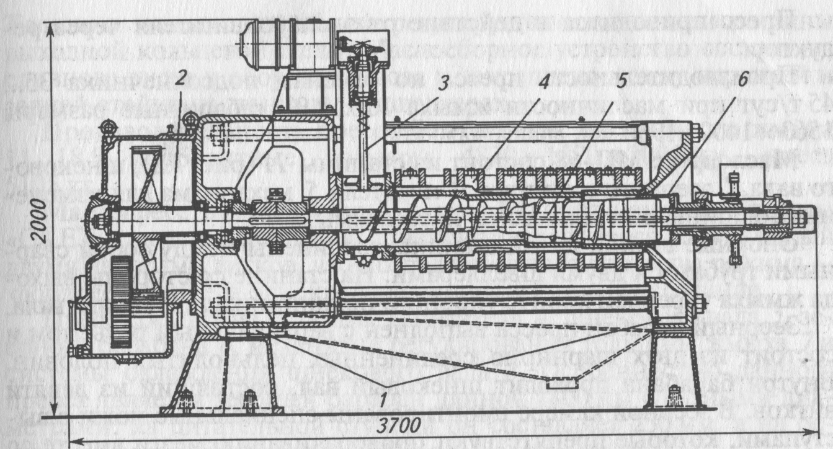
Маслопресс ФП: 1 — станина; 2—привод пресса; 3 — регулятор питания; 4 —барабан; 5—шнековый вал; 6— регулировочное устройство.

Slide 6
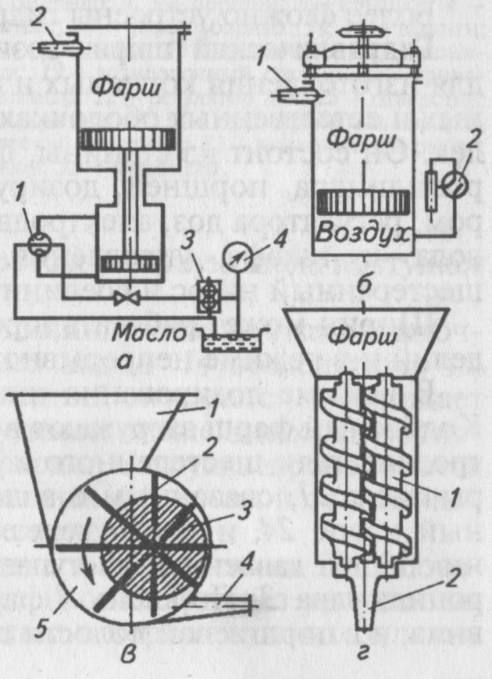
ОБОРУДОВАНИЕ ДЛЯ ФОРМОВАНИЯ ПУТЕМ ВЫДАВЛИВАНИЯ
Механическое воздействие на мясное сырье для придания ему необходимой формы и размеров называется формованием. Эта технологическая операция — одна из основных при производстве колбасных и кулинарных изделий (котлеты, пельмени, мясные хлеба и т. п.), и поэтому от ее выполнения зависят не только выход, но и качественные показатели готовой продукции. Оборудование для формования может быть периодического и непрерывного действия, открытого (продукт контактирует с окружающей средой) и закрытого (вакуумного) исполнения.
Для наполнения колбасной оболочки фаршем служат шприцы. Конструктивно они делятся на гидравлические и пневматические периодического действия и механические непрерывного действия.
Колбасные оболочки наполняют фаршем с помощью специальных металлических трубок-цевок.
В зависимости от вида колбас диаметр сменных цевок может составлять 10…100 мм. Шприцы комплектуют одной или несколькими (чаще всего двумя) цевками.
Если процесс наполнения оболочек фаршем осуществляется под вакуумом, то такие шприцы называются вакуумными. Как правило, это непрерывно действующее оборудование.
Схема работы шприцев: а-гидравлического периодического действия: 1-кран; 2-цевка; 3- насос; 4-манометр; б—пневматического периодического действия: 1-цевка; 2-кран; 3-ротационного лопастного непрерывного действия: 1-бункер; 2-лопасти; 3-ротор; 4-цевка; 5-корпус; г-шнекового непрерывного действия: 1-шнек; 2-цевка

Slide 7
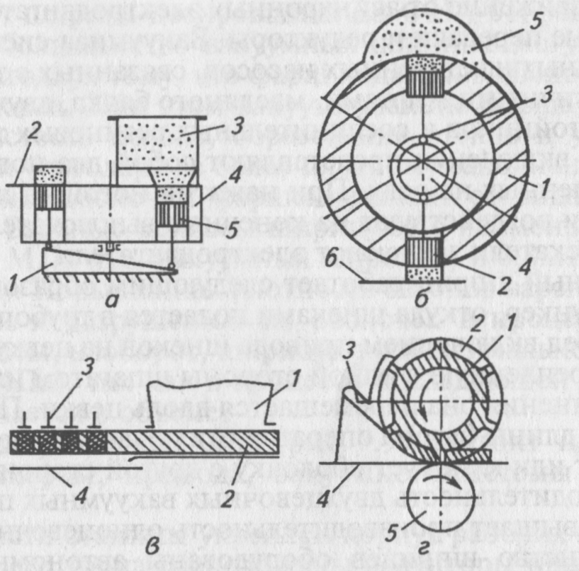
Кулинарные изделия формуют с помощью оборудования непрерывного действия — котлетных, пельменных и пирожковых автоматов, а также машин для формования мясных хлебов. Это оборудование применяют как самостоятельно, так и в составе комплексов и поточных линий.
Сырье (фарш) для производства большинства кулинарных изделий относится к пластично-вязким продуктам, поэтому в основе работы формовочных автоматов лежит вытеснение соответствующего объема фарша и придание ему определенной формы при заданной массе. Формование осуществляется на котлетных автоматах, основной частью которых является формующее устройство. Принцип работы котлетоформующих устройств весьма разнообразен.
Устройство, работающее по принципу однорядного формования, реализовано в котлетном автомате АК2М-40. Оно состоит из вращающегося горизонтального стола 4 с пятью гнездами, в каждом из которых перемещается поршень 5 со штоком. Рабочий процесс поршня осуществляется путем взаимодействия штока и неподвижного копира 1 при вращении стола.
При совмещении гнезда стола с отверстием в бункере поршень находится в нижнем положении и гнездо заполняется фаршем.
При дальнейшем перемещении стола поршень со штоком под действием корпуса поднимается и, подходя к диску, выталкивает котлету на поверхность стола. Диск снимает котлету со стола и передает ее на дальнейшую обработку.

Slide 8
К многорядным формователям относится устройство, исполнительным органом которого является циклично перемещающаяся плита с гнездами. В процессе работы плита 2 может занимать два крайних положения. В крайнем правом положении гнезда в плите заполняются из бункера фаршем. В крайнем левом положении из гнезд с помощью поршней 3 котлеты выталкиваются на лоток. Производительность данного формователя зависит от вместимости и числа гнезд, а также от числа двойных ходов плиты. Для увеличения производительности формователя вдвое плиту выполняют двусторонней, а справа размещают вторую группу поршней. В этом случае при любом крайнем положении плиты происходит как заполнение, так и опорожнение ее гнезд.
В формователе, схема работы которого изображена на валик 1 имеет карманы определенной вместимости. Питатель 3 подает фарш в соответствующий карман, а валик 1 при вращении штампует на ленту 4 котлеты. Лента опирается на поддерживающий валик 5.
Котлетный автомат АК2М-40 состоит из корпуса 1, загрузочного цилиндра 2, стола 6, опорной плиты 7, пяти поршней 5, диска 8 и привода 13. Загрузочный цилиндр снабжен шестилопастным винтом, который давит на находящийся в цилиндре фарш, в результате чего он равномерно заполняет формовочные гнезда вращающегося стола. Загрузочный цилиндр автомата и шестилопастный винт для удобства промывки и очистки рабочей части машины изготовляют съемными. У днища загрузочного цилиндра предусмотрено овальное отверстие, через которое фарш из цилиндра поступает в формовочные гнезда стола.

Slide 9
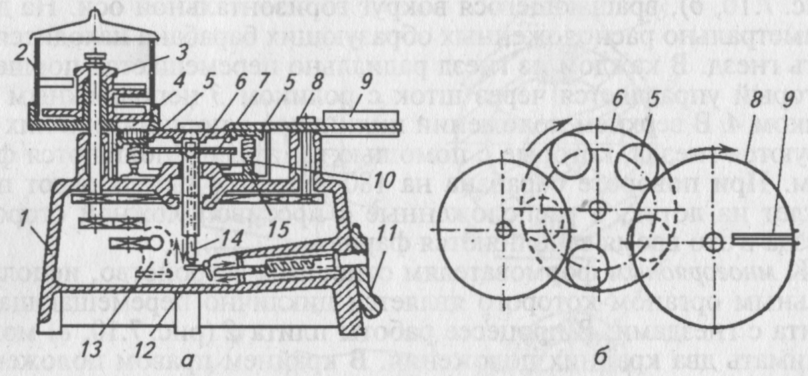
Котлетный автомат АК2М-40:
а — общий вид; б — схема движения фарша при формовании котлет; 1 — корпус; 2 — загрузоч­ный цилиндр; 3 — шестилопастный винт; 4 — овальное отверстие; 5 — поршень; 6— стол; 7— плита опорная; 8 — диск; 9 — скребок; 10— винт; 11 — рукоятка; 12— регулятор; 13— привод; 14— валик; 15— кулачок

Slide 10
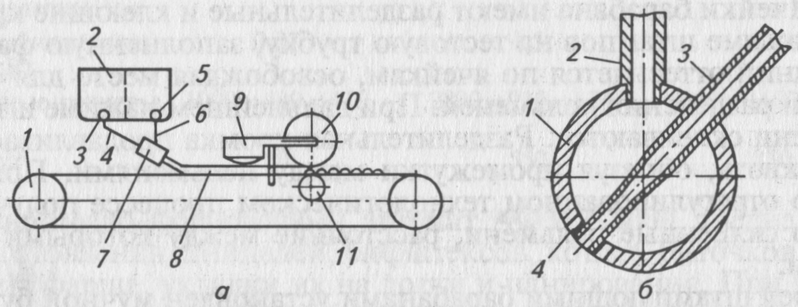
Для приготовления пельменей применяют формовочные автоматы. Автомат включает в себя сдвоенный бункер и вытеснители для теста и фарша, а также формующие устройства и ленточный конвейер с приводом. В качестве вытеснителей для теста используется винтовой шнек, а для фарша — винтовой шнек и ротационный насос. Формующее устройство представляет собой баллон 1 с двумя подводящими трубками для теста и фарша, причем трубка для фарша проходит насквозь баллона и на выходе между ней и цилиндрической стойкой баллона образуется овальная щель 4. Тестовая трубка проходит через эту щель и заполняется фаршем. Пельмени штампуются одним, двумя или тремя штампующими барабанами. Для отвода пельменей из рабочей зоны служит конвейер со стальной или прорезиненной лентой.
а — принципиальная схема пельменных автоматов: 1 — ленточный конвейер; 2— сдвоенный бункер для теста и фарша; 3, 5 — вытеснители для теста и фарша; 4, 6— подающие трубки для теста и фарша; 7— формующие устройства; 8— овальная трубка для теста и фарша; 9— мучной бункер с ворошителем; 10 — штампующие барабаны; 11 — поддерживающий ролик; б — формующее устройство: 1 — баллон; 2, 3 — подводящие трубки для теста и фарша; 4 — овальная щель для теста.

Slide 11
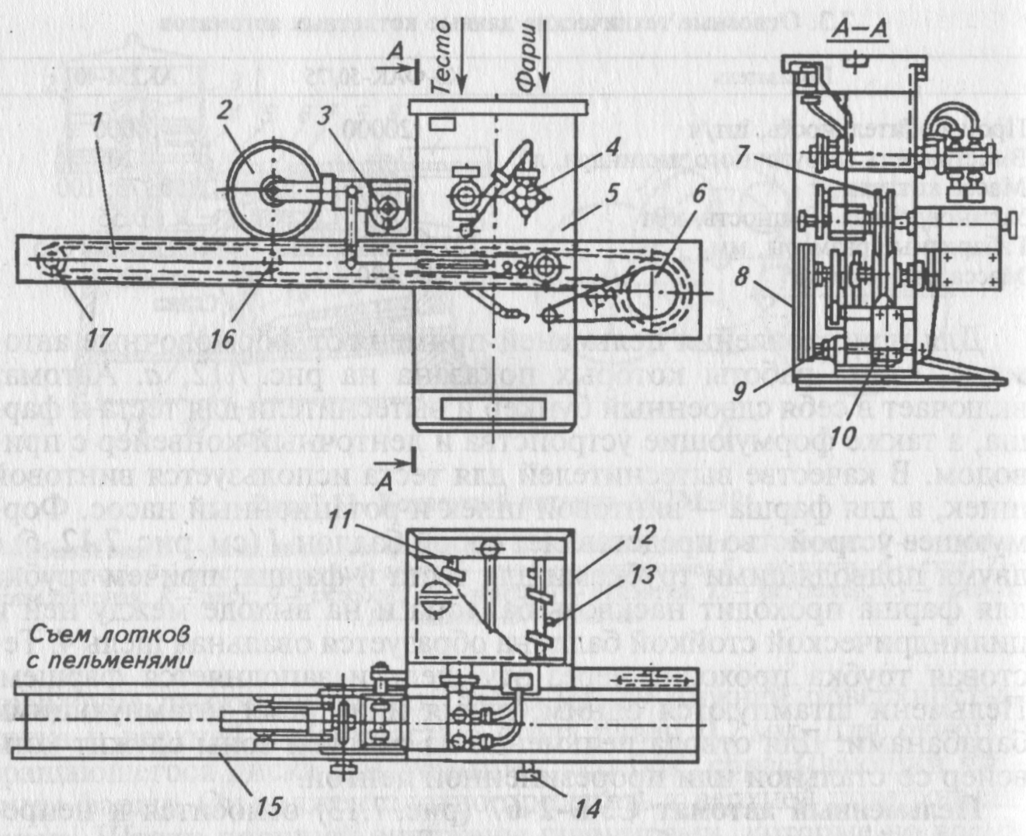
Пельменный автомат СУБ-2-67 относится к непрерывнодействующему оборудованию. Тесто и фарш загружаются в автомат вручную, а безотходная штамповка пельменей производится автоматически.
При движении конвейерной ленты барабаны вращаются и, прокатываясь по начиненным фаршем тестовым трубкам, штампуют пельмени, которые на подкладной доске образуют четыре ряда. Ячейки барабана имеют разделительные и клеющие кромки. При нажиме штампов на тестовую трубку, заполненную фаршем, последний оттесняется по ячейкам, освобождая место для склеивания и разделения пельменей.
Пельменный автомат СУБ-2-67:
1 — конвейер; 2—барабан; 3 — мучной бункер; 4— ротационный насос; 5—станина; 6—ведущий барабан; 7—вариатор скоростей; 8— кожух; 9—электродвигатель; 10 — магнитный пускатель; 11, 13 — шнеки; 12 — сдвоенный бункер; 14 — маховичок; 15 — рама конвейера; 16 — опорный ролик; 17 — натяжной ролик

Slide 12
При дальнейшем нажиме штампов пельмени склеиваются. Разделительная кромка продавливает тесто насквозь, образуя промежутки между пельменями. При пра­вильно отрегулированном технологическом процессе получаются крепко склеенные пельмени, расстояние между которыми равно 3...5 мм.
Перед штампующими барабанами установлен мучной бункер с ворошителем. Через отверстия в бункере на проходящие под ним тестовые трубки с фаршем сыплется мука. Это предотвращает прилипание пельменей к ячейкам барабанов. Попадающая на тес­товые трубки мука разравнивается двумя резиновыми скребками, укрепленными на бункере. Количество подаваемой муки регулируется шиберами. Мука и кусочки теста, налипшие на барабаны,очищаются щеткой, установленной на их вилке. Работой автомата управляют с помощью пульта.
Автомат настраивают следующим образом. Соответствующие бункера заполняют тестом и мукой и регулируют подачу теста и муки для посыпки. После этого загружают фарш и регулируют массу пельменей и соотношение теста и фарша в них.

